Slide 1
Localization using Hybrid Wi-Fi / Bluetooth RSS dataset estimator
Docente:
Domenico Ciuonzo
Studenti:
Mario Gabriele Carofano
Oleksandr Sosovskyy

Slide 2
1
2
3
4
5
6
7
8
Introduzione
Motivazioni
Stato dell’arte
Caratterizzazione del dataset
Lo stimatore WLLS
Altri stimatori: WLLS_I e WLLS_II
Altri stimatori: ML
Conclusioni

Slide 3
Titolo Sottotitolo
1
8
7
6
5
4
3
2

Slide 4



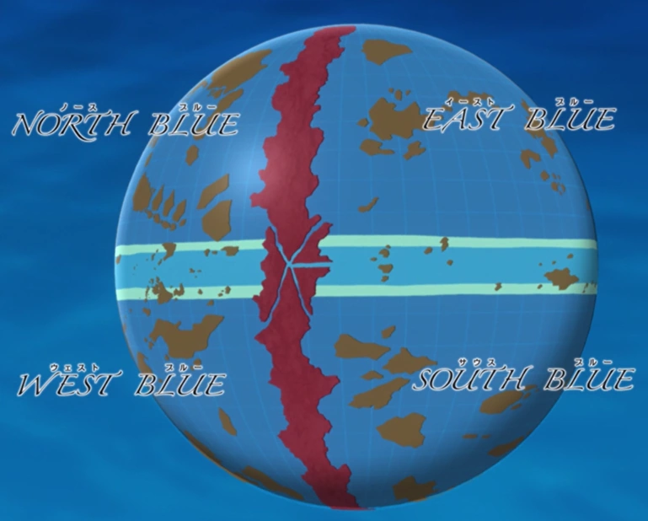
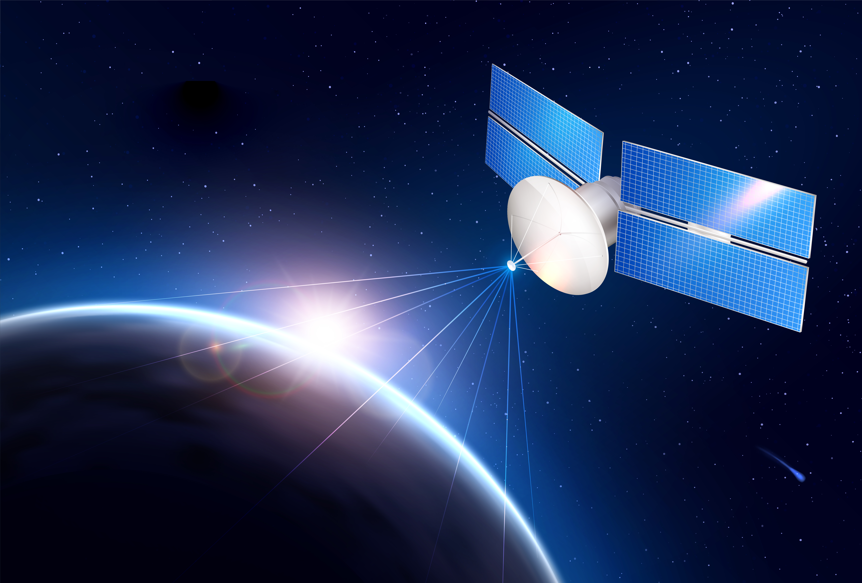

Introduzione
1
8
7
6
5
4
3
2
Costellazioni
Bussole
Vivrecard
Mappe
GPS
Internet of Things
Notes:
Fin dall’antichità, l’uomo ha sempre avuto la necessità di capire la propria posizione sulla Terra, soprattutto per motivi di navigazione. Nel tempo, vi sono stati diversi metodi e tecnologie utilizzate per la geolocalizzazione, alcuni sicuramente più precisi di altri:
Si parte dalle Costellazioni
Bussole e vivrecard
Mappe
Con le tecnologie più recenti è stato introdotto il GPS a scopo militare e civile
Per arrivare, infine, al futuro della geolocalizzazione grazie agli sviluppi nel campo dell’IoT, con dispositivi interconnessi tra loro dalla quale è possibile recuperare informazioni utili per lo sviluppo di algoritmi efficienti per, appunto, la geolocalizzazione

Slide 5

Introduzione
1
8
7
6
5
4
3
2
Anchor
Target
Notes:
Fin dall’antichità, l’uomo ha sempre avuto la necessità di capire la propria posizione sulla Terra, soprattutto per motivi di navigazione. Nel tempo, vi sono stati diversi metodi e tecnologie utilizzate per la geolocalizzazione, alcuni sicuramente più precisi di altri:
Si parte dalle Costellazioni
Bussole e vivrecard
Mappe
Con le tecnologie più recenti è stato introdotto il GPS a scopo militare e civile
Per arrivare, infine, al futuro della geolocalizzazione grazie agli sviluppi nel campo dell’IoT, con dispositivi interconnessi tra loro dalla quale è possibile recuperare informazioni utili per lo sviluppo di algoritmi efficienti per, appunto, la geolocalizzazione

Slide 6
Introduzione
1
8
7
6
5
4
3
2
WLLS
Weighted Linear Least Squares
ML
Maximum Likelihood
Notes:
Fin dall’antichità, l’uomo ha sempre avuto la necessità di capire la propria posizione sulla Terra, soprattutto per motivi di navigazione. Nel tempo, vi sono stati diversi metodi e tecnologie utilizzate per la geolocalizzazione, alcuni sicuramente più precisi di altri:
Si parte dalle Costellazioni
Bussole e vivrecard
Mappe
Con le tecnologie più recenti è stato introdotto il GPS a scopo militare e civile
Per arrivare, infine, al futuro della geolocalizzazione grazie agli sviluppi nel campo dell’IoT, con dispositivi interconnessi tra loro dalla quale è possibile recuperare informazioni utili per lo sviluppo di algoritmi efficienti per, appunto, la geolocalizzazione

Slide 7
Motivazioni
1
8
7
6
5
4
3
2
P1
P2
A Hybrid WiFi/Bluetooth RSS Dataset with Application to Multilateration-Based Localization
Linear least squares localization in sensor networks
di G. Pettorru, V. Pilloni e M. Martalò
di Y. Wang

Slide 8
Motivazioni
1
8
7
6
5
4
3
2
P3
P4
Statistical modeling and estimation of censored pathloss data
Handbook of position location
di C. Gustafson, T. Abbas, D. Bolin e F. Tufvesson
IEEE Press

Slide 9
Motivazioni
8
7
6
5
4
3
2
T1
T2
T3
Caratterizzazione statistica dei valori RSS in termini di media, mediana, varianza e distribuzione.
Stima dell’esponente di “path loss” e della distanza di riferimento sfruttando un modello lineare.
Sviluppo dello stimatore WLLS proposto dal paper P1.
P1 - A Hybrid WiFi/Bluetooth RSS Dataset with Application to Multilateration-Based Localization

Slide 10
Motivazioni
8
7
6
5
4
3
2
T4
T5
T6
Sviluppo degli stimatori WLLS alternativi, proposti nel paper P2.
Sviluppo di uno stimatore ML, come consigliato nel paper P4.
Confronto delle prestazioni ottenute dallo stesso stimatore in scenari diversi.
P2 - Linear least squares localization in sensor networks
P4 - Handbook of position location

Slide 11
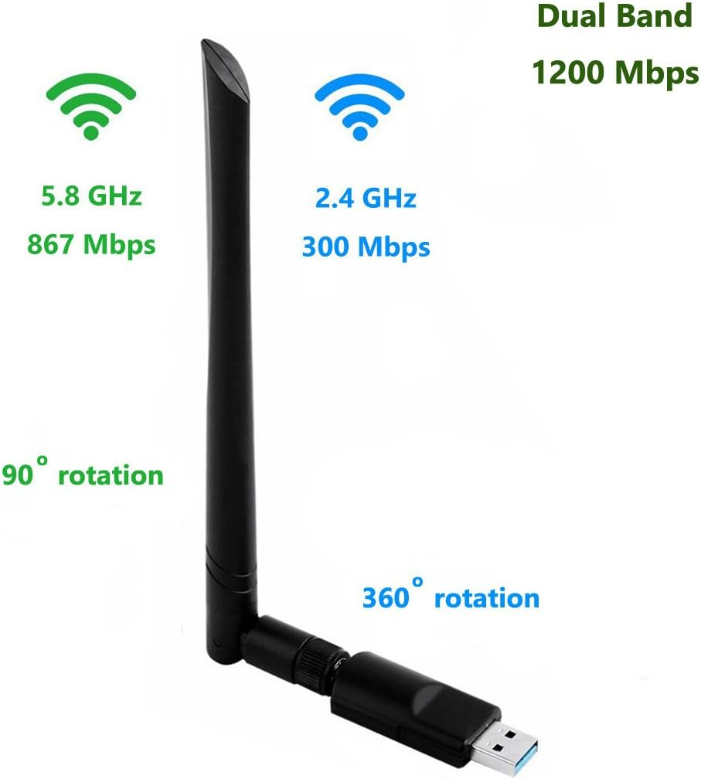
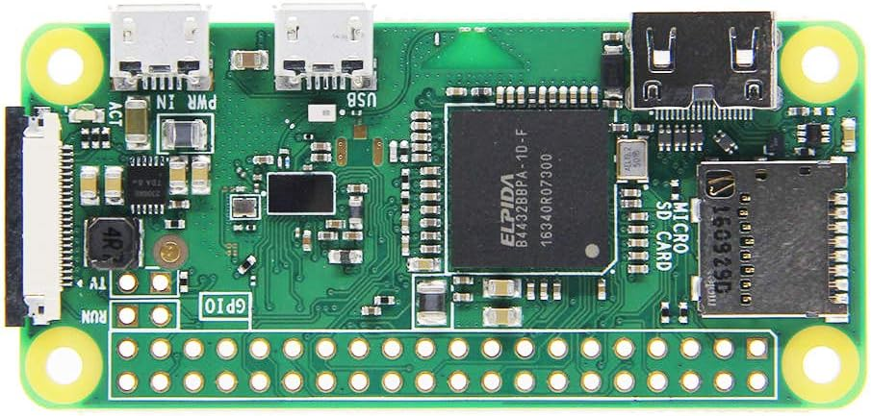
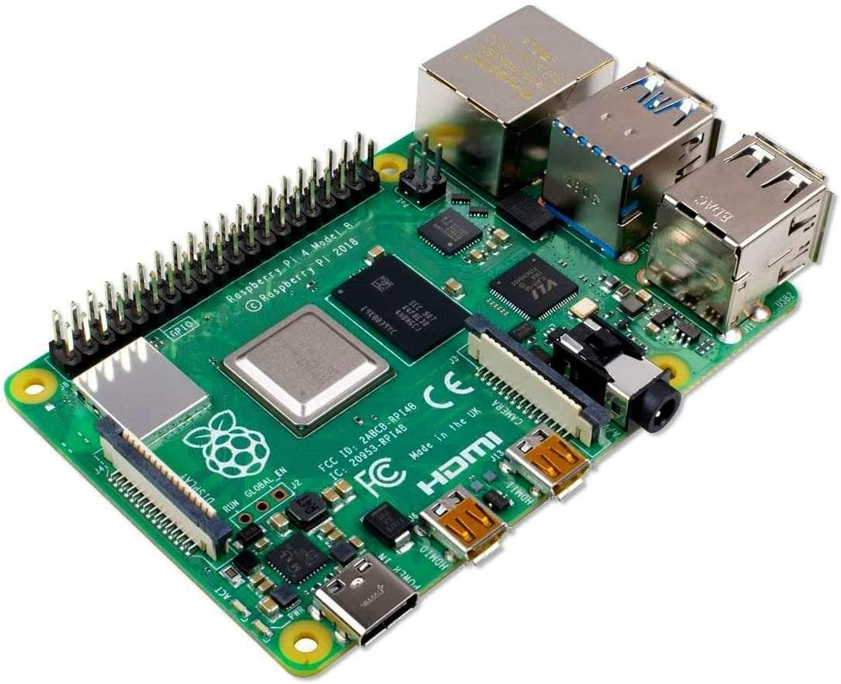
Stato dell’arte Hardware
2
8
7
6
5
4
3
Target
Raspberry Pi 4 Modello B
(con adatattore esterno Realtek RTL8812BU USB WiFi)
Anchor
Raspberry Pi Zero W
Raspberry Pi 4 Modello B (4GB) : Amazon.it: Informatica
Realtek RTL8812BU USB WiFi Adattatore 1200Mbps: Amazon.it: Informatica
Raspberry Pi Zero W (Wireless) (modello 2017) : Amazon.it: Informatica

Slide 12
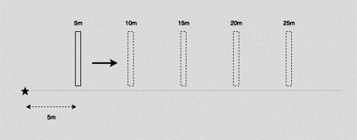


Stato dell’arte Modelli di path loss
8
7
6
5
4
3
Setup sperimentale per lo scenario 0
$$n$$
$$p_{0}$$
Path loss exponent
Potenza ricevuta alla distanza di riferimento

Slide 13

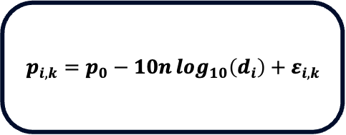
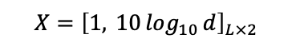

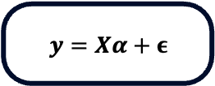
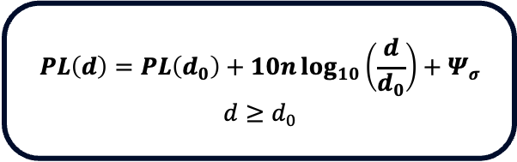
Stato dell’arte Modelli di path loss
8
7
6
5
4
3
$$p_{i,k}=p_{0}−10n\log_{10}\left(d_{i}\right)+ε_{i,k}$$
$$PL\left(d\right)=PL\left(d_{0}\right)+10n\log_{10}\left(\frac{d}{d_{0}}\right)+Ψ_{σ}$$
$$d≥d_{0}$$
Path loss model da «P1»
Path loss model da «P3»
$$y=Xα+ε$$
$$y={\left[PL\left(d\right)\right]}_{L×1}$$
$$X={\left[1, 10\log_{10}{d}\right]}_{L×2}$$
$$α={\left[PL\left(d_{0}\right), n\right]}^{T}$$
P1 - A Hybrid WiFi/Bluetooth RSS Dataset with Application to Multilateration-Based Localization
P3 - Statistical modeling and estimation of censored pathloss data

Slide 14
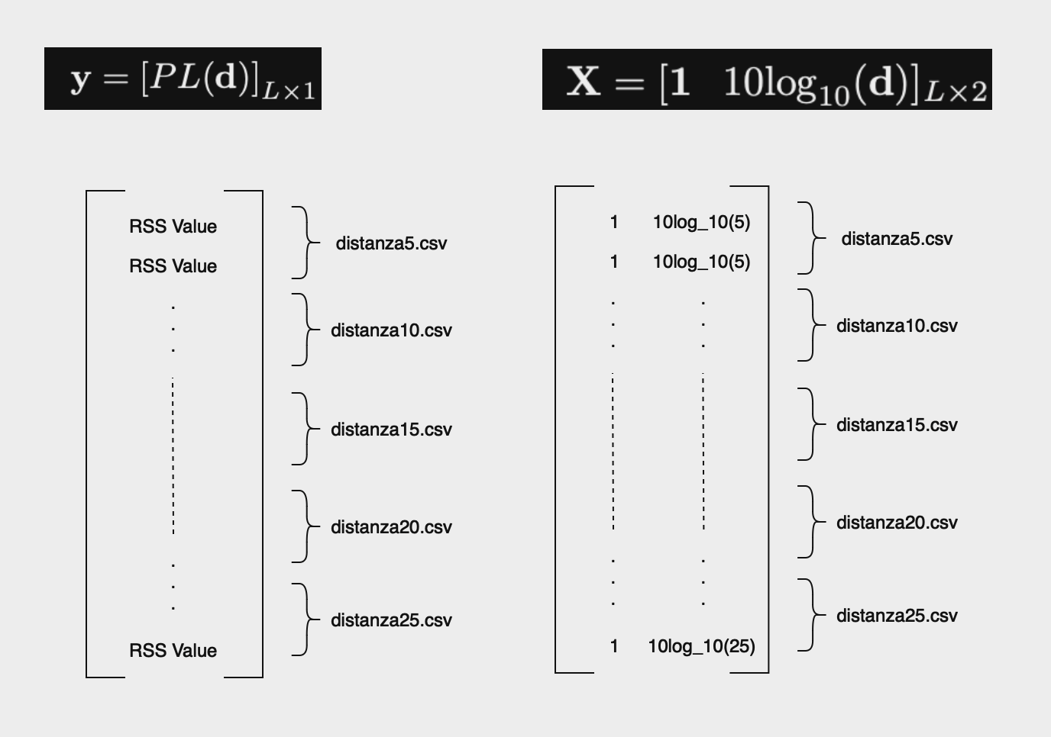

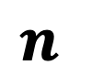

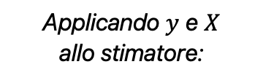
Stato dell’arte Modelli di path loss
8
7
6
5
4
3
Applicando $y$ e $X$ allo stimatore:
$$\hat{α}={\left(X^{T}X\right)}^{−1}X^{T}y$$
Risultati:
$$n$$
$$p_{0}$$
3
-75.00

Slide 15
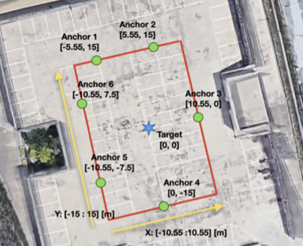
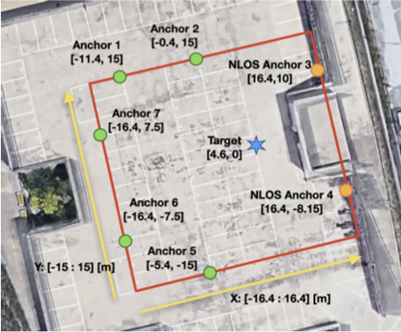
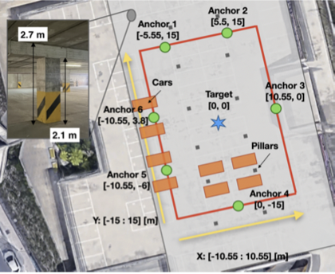
Caratterizzazione del dataset Gli scenari
3
8
7
6
5
4
Scenario A
Scenario B
Scenario C
6 anchor
7 anchor
6 anchor
Outdoor
Outdoor
Indoor
Niente ostruzioni
NLOS su anchor 3, 4
NLOS su anchor 4, 5, 6

Slide 16
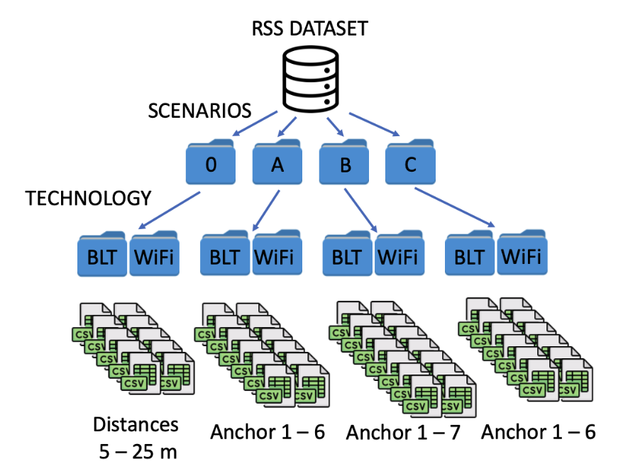
Caratterizzazione del dataset Organizzazione
8
7
6
5
4
Gerarchia delle directory del dataset

Slide 17
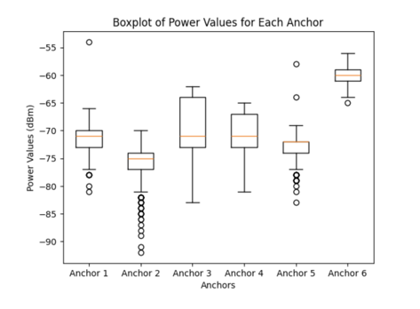
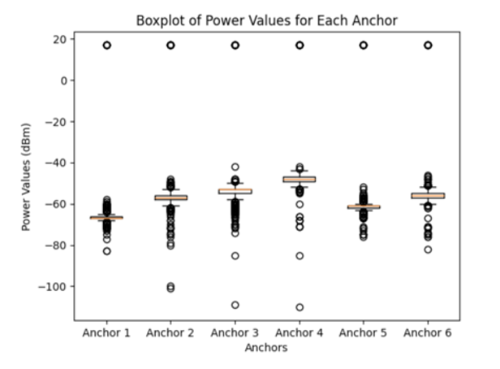
Caratterizzazione del dataset Scenario A
8
7
6
5
4
Distribuzione dei valori RSS delle anchor con tecnologia Bluetooth nello scenario A
Distribuzione dei valori RSS delle anchor con tecnologia WiFi nello scenario A

Slide 18
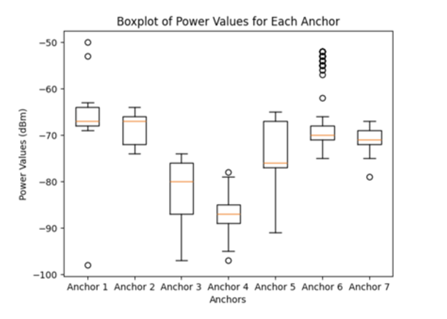
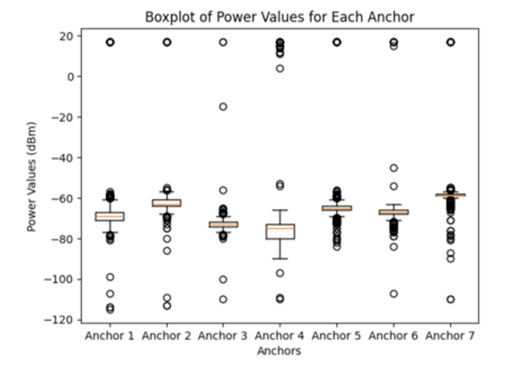
Caratterizzazione del dataset Scenario B
8
7
6
5
4
Distribuzione dei valori RSS delle anchor con tecnologia Bluetooth nello scenario B
Distribuzione dei valori RSS delle anchor con tecnologia WiFi nello scenario B

Slide 19
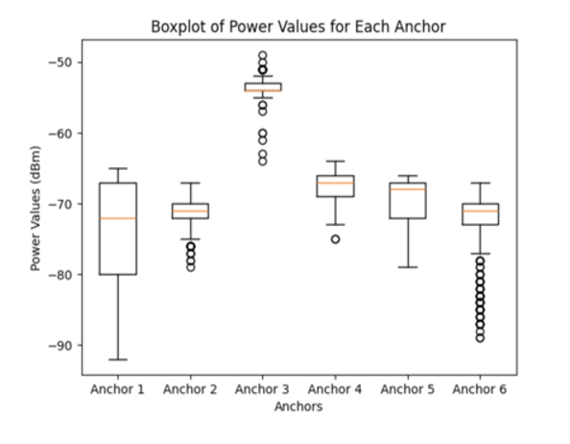
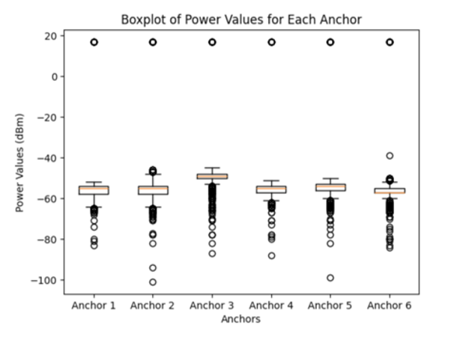
Caratterizzazione del dataset Scenario C
8
7
6
5
4
Distribuzione dei valori RSS delle anchor con tecnologia Bluetooth nello scenario C
Distribuzione dei valori RSS delle anchor con tecnologia WiFi nello scenario C

Slide 20
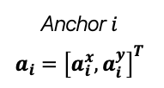
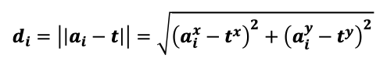
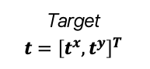
Lo stimatore WLLS Schema esecutivo
4
8
7
6
5
Anchor $i$
$$a_{i}={\left[a_{i}^{x},a_{i}^{y}\right]}^{T}$$
$$d_{i}=\left|\left|a_{i}−t\right|\right|=\sqrt{{\left(a_{i}^{x}−t^{x}\right)}^{2}+{\left(a_{i}^{y}−t^{y}\right)}^{2}}$$
Target
$$t={\left[t^{x},t^{y}\right]}^{T}$$

Slide 21



Lo stimatore WLLS Schema esecutivo
8
7
6
5
Collezionare $K$ misure di valori RSS.
Calcolare la media.
Calcolare la stima della distanza $\hat{d_{i}}$.
Risolvere il sistema di equazioni e ottenere la stima della posizione del target $\hat{t}$.

Slide 22


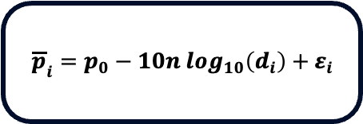
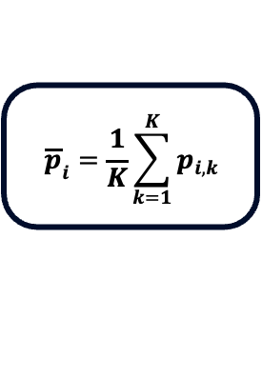
Lo stimatore WLLS Calcolo della stima della distanza
8
7
6
5
$$p_{i,k}=p_{0}−10n\log_{10}\left(d_{i}\right)+ε_{i,k}$$
Modello di path loss standard
$${\overline{p}}_{i}=\frac{1}{K}\sum_{k=1}^{K}{p_{i,k}}$$
$${\overline{p}}_{i}=p_{0}−10n log_{10}\left(d_{i}\right)+ε_{i}$$
Calcolo della media
$$\hat{d_{i}}={10 }^{\frac{p_{0}−{\overline{p}}_{i}}{10n}}$$
Calcolo della stima della distanza

Slide 23

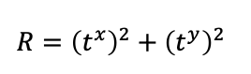
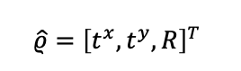
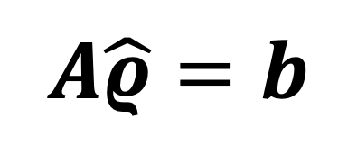
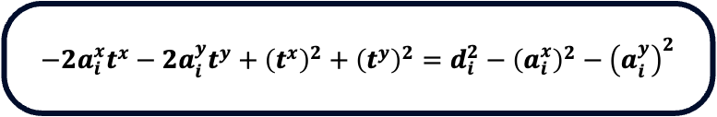
Lo stimatore WLLS Risoluzione del sistema di equazioni
8
7
6
5
$$\sqrt{{\left(a_{i}^{x}−t^{x}\right)}^{2}+{\left(a_{i}^{y}−t^{y}\right)}^{2}}=d_{i}$$
$$−2a_{i}^{x}t^{x}−2a_{i}^{y}t^{y}+{\left(t^{x}\right)}^{2}+{\left(t^{y}\right)}^{2}=d_{i}^{2}−{\left(a_{i}^{x}\right)}^{2}−{\left(a_{i}^{y}\right)}^{2}$$
$$A\hat{ρ}=b$$
$$\hat{ρ}={\left[t^{x},t^{y},R\right]}^{T}$$
$$R={\left(t^{x}\right)}^{2}+{\left(t^{y}\right)}^{2}$$

Slide 24

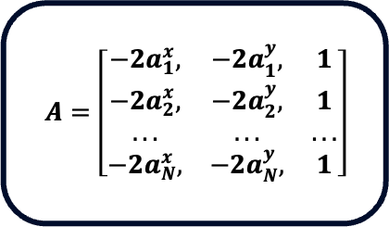
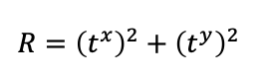
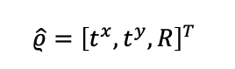
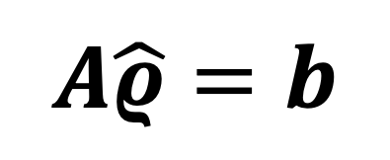
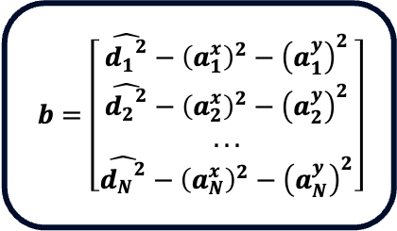
Lo stimatore WLLS Risoluzione del sistema di equazioni
8
7
6
5
$$A\hat{ρ}=b$$
$$\hat{ρ}={\left[t^{x},t^{y},R\right]}^{T}$$
$$R={\left(t^{x}\right)}^{2}+{\left(t^{y}\right)}^{2}$$
$$A=\left[\begin{matrix}−2a_{1}^{x}, & −2a_{1}^{y}, & 1 \\ −2a_{2}^{x}, & −2a_{2}^{y}, & 1 \\ ... & ... & ... \\ −2a_{N}^{x}, & −2a_{N}^{y}, & 1\end{matrix}\right]$$
$$b=\left[\begin{matrix}\hat{{d_{1}}^{2}}−{\left(a_{1}^{x}\right)}^{2}−{\left(a_{1}^{y}\right)}^{2} \\ \hat{{d_{2}}^{2}}−{\left(a_{2}^{x}\right)}^{2}−{\left(a_{2}^{y}\right)}^{2} \\ ... \\ \hat{{d_{N}}^{2}}−{\left(a_{N}^{x}\right)}^{2}−{\left(a_{N}^{y}\right)}^{2}\end{matrix}\right]$$
$$\hat{ρ}={\left(A^{T}WA\right)}^{−1}⋅A^{T}Wb$$

Slide 25
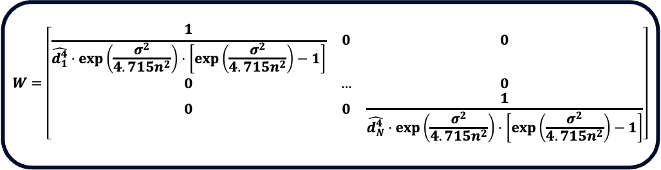

Lo stimatore WLLS Risoluzione del sistema di equazioni
8
7
6
5
$$\hat{ρ}={\left(A^{T}WA\right)}^{−1}⋅A^{T}Wb$$
$$W=\left[\begin{matrix}\frac{1}{\hat{d_{1}^{4}}⋅exp\left(\frac{σ^{2}}{4.715n^{2}}\right)⋅\left[exp\left(\frac{σ^{2}}{4.715n^{2}}\right)−1\right]} & 0 & 0 \\ 0 & … & 0 \\ 0 & 0 & \frac{1}{\hat{d_{N}^{4}}⋅exp\left(\frac{σ^{2}}{4.715n^{2}}\right)⋅\left[exp\left(\frac{σ^{2}}{4.715n^{2}}\right)−1\right]}\end{matrix}\right]$$
Matrice diagonale $W$ dei pesi ottenuta dall’inverso della varianza di $\hat{d_{i}^{2}}$

Slide 26
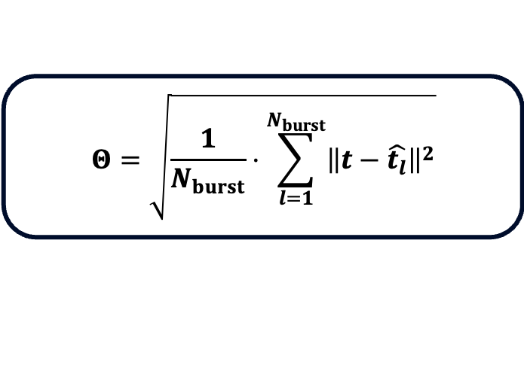
Lo stimatore WLLS Confronto delle prestazioni
8
7
6
5
$$Θ=\sqrt{\frac{1}{N_{burst}}⋅\sum_{l=1}^{N_{burst}}{{\left\|t−\hat{t_{l}}\right\|}^{2}}}$$
RMSE (Root Mean Square Error)

Slide 27
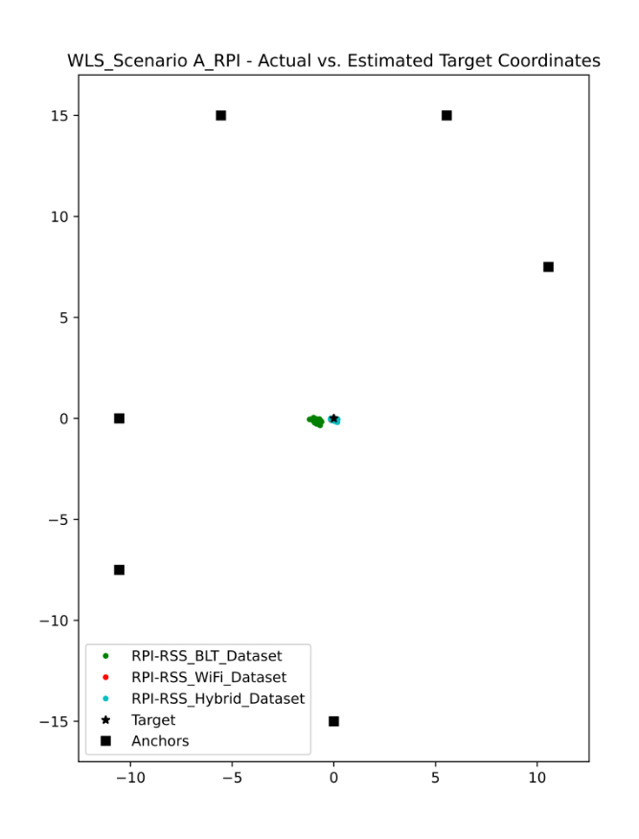
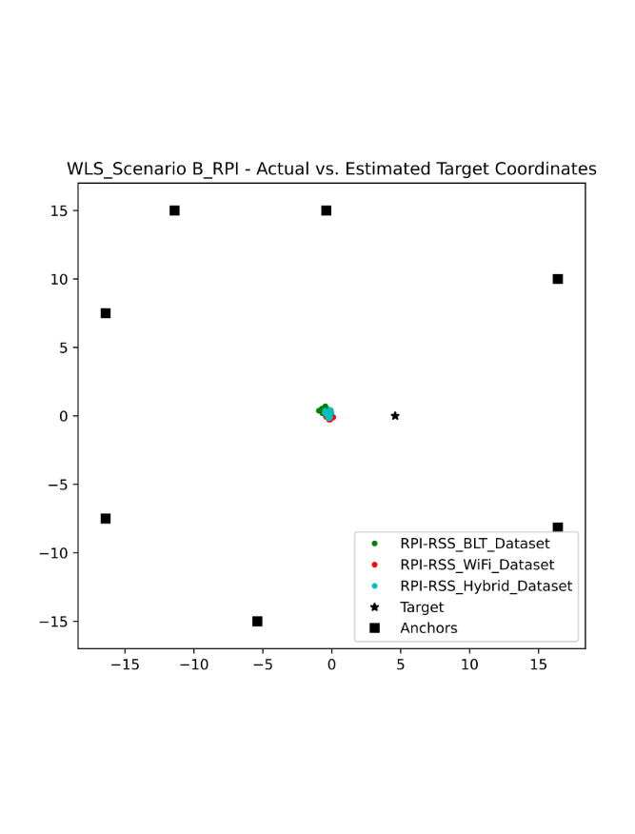
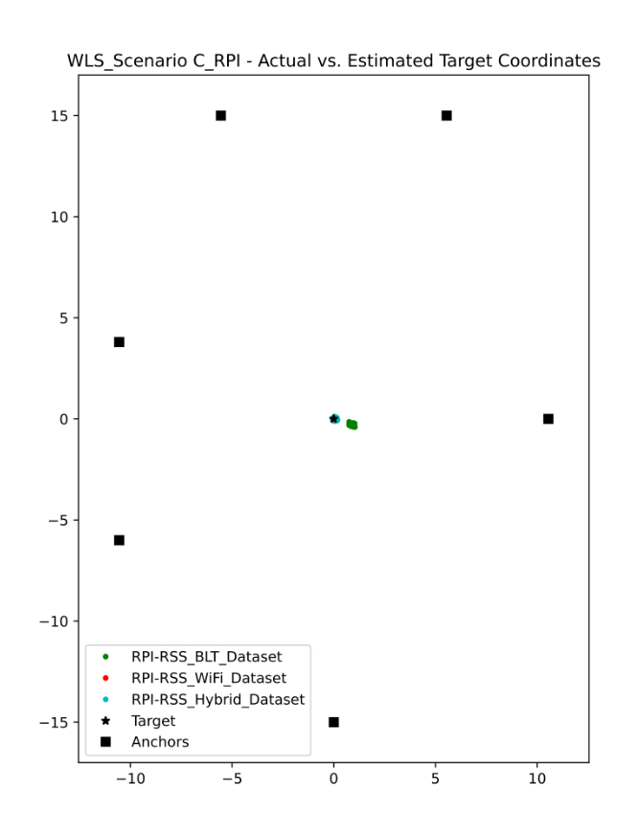
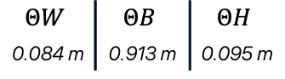
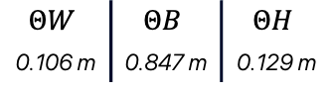
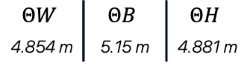
Lo stimatore WLLS Risultati
8
7
6
5
Scenario A
Scenario B
Scenario C
$$ΘW$$ | $$ΘB$$ | $$ΘH$$
0.106 m | 0.847 m | 0.129 m
$$ΘW$$ | $$ΘB$$ | $$ΘH$$
4.854 m | 5.15 m | 4.881 m
$$ΘW$$ | $$ΘB$$ | $$ΘH$$
0.084 m | 0.913 m | 0.095 m

Slide 28
Lo stimatore WLLS Risultati
8
7
6
5

Slide 29
Lo stimatore WLLS Risultati
8
7
6
5

Slide 30
Lo stimatore WLLS Risultati
8
7
6
5

Slide 31
Altri stimatori: WLLS_I e WLLS_II
5
8
7
6
WLLS_I
OS_WLLS_I
One Step
WLLS_II
TS_WLLS_I
Two Step

Slide 32
Altri stimatori: WLLS_I e WLLS_II
8
7
6
WLLS_I
OS_WLLS_I
One Step
WLLS_II
TS_WLLS_I
Two Step

Slide 33
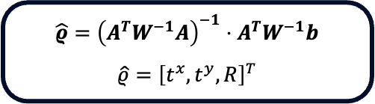
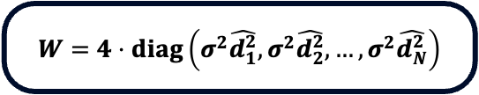
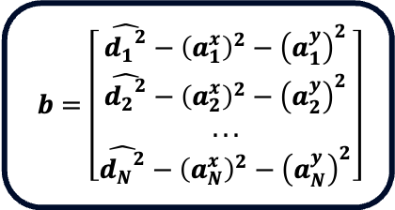
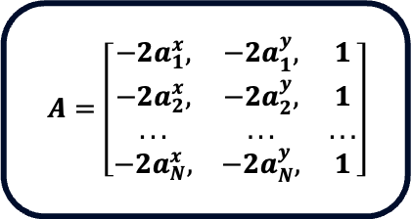
Altri stimatori: WLLS_I e WLLS_II Lo stimatore «One Step» WLLS_I
8
7
6
$$\hat{ρ}={\left(A^{T}W^{−1}A\right)}^{−1}⋅A^{T}W^{−1}b$$
$$\hat{ρ}={\left[t^{x},t^{y},R\right]}^{T}$$
$$A=\left[\begin{matrix}−2a_{1}^{x}, & −2a_{1}^{y}, & 1 \\ −2a_{2}^{x}, & −2a_{2}^{y}, & 1 \\ ... & ... & ... \\ −2a_{N}^{x}, & −2a_{N}^{y}, & 1\end{matrix}\right]$$
$$b=\left[\begin{matrix}\hat{{d_{1}}^{2}}−{\left(a_{1}^{x}\right)}^{2}−{\left(a_{1}^{y}\right)}^{2} \\ \hat{{d_{2}}^{2}}−{\left(a_{2}^{x}\right)}^{2}−{\left(a_{2}^{y}\right)}^{2} \\ ... \\ \hat{{d_{N}}^{2}}−{\left(a_{N}^{x}\right)}^{2}−{\left(a_{N}^{y}\right)}^{2}\end{matrix}\right]$$
$$W=4⋅diag\left(σ^{2}\hat{d_{1}^{2}},σ^{2}\hat{d_{2}^{2}},…,σ^{2}\hat{d_{N}^{2}}\right)$$

Slide 34
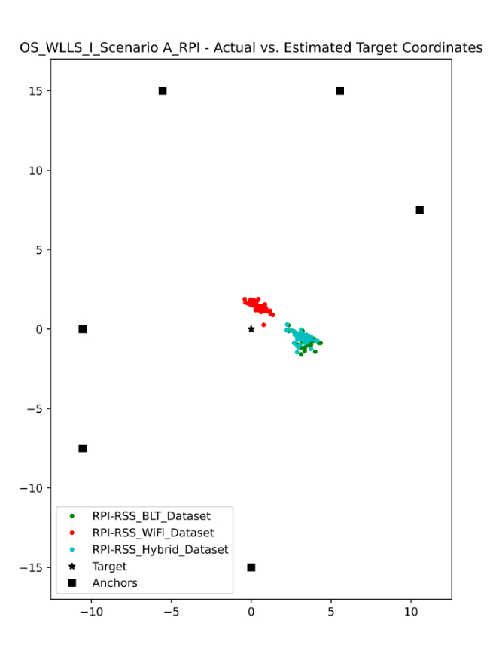





Altri stimatori: WLLS_I e WLLS_II Lo stimatore «One Step» WLLS_I
8
7
6
Scenario A
Scenario B
Scenario C
$$ΘW$$ | $$ΘB$$ | $$ΘH$$
1.558 m | 3.469 m | 3.253 m
$$ΘW$$ | $$ΘB$$ | $$ΘH$$
4.55 m | 8.037 m | 8.029 m
$$ΘW$$ | $$ΘB$$ | $$ΘH$$
1.697 m | 3.469 m | 3.415 m

Slide 35
Altri stimatori: WLLS_I e WLLS_II Lo stimatore «One Step» WLLS_I
8
7
6

Slide 36
Altri stimatori: WLLS_I e WLLS_II Lo stimatore «One Step» WLLS_I
8
7
6

Slide 37
Altri stimatori: WLLS_I e WLLS_II Lo stimatore «One Step» WLLS_I
8
7
6

Slide 38






Altri stimatori: WLLS_I e WLLS_II Lo stimatore «Two Step» WLLS_I
8
7
6
$$\hat{t}={\left[sgn\left(\hat{ρ_{1}}\right)⋅\sqrt{\hat{z_{1}}}, sgn\left(\hat{ρ_{2}}\right)⋅\sqrt{\hat{z_{2}}}\right]}^{T}$$
$$\hat{z}={\left(G^{T}Φ^{−1}G\right)}^{−1}⋅G^{T}Φ^{−1}h$$
$$h={\left[\hat{ρ_{1}^{2}}, \hat{ρ_{2}^{2}}, \hat{ρ_{3}}\right]}^{T}$$
$$Φ=K{\left(A^{T}W^{−1}A\right)}^{−1}K$$
$$G=\left[\begin{matrix}1, & 0 \\ 0, & 1 \\ 1, & 1\end{matrix}\right]$$
$$K=diag\left(2\hat{ρ_{1}}, 2\hat{ρ_{2}},1\right)$$

Slide 39






Altri stimatori: WLLS_I e WLLS_II Lo stimatore «Two Step» WLLS_I
8
7
6
Scenario A
Scenario B
Scenario C
$$ΘW$$ | $$ΘB$$ | $$ΘH$$
5.218 m | - | -
$$ΘW$$ | $$ΘB$$ | $$ΘH$$
3.86 m | - | -
$$ΘW$$ | $$ΘB$$ | $$ΘH$$
2.276 m | - | -

Slide 40
Altri stimatori: WLLS_I e WLLS_II Lo stimatore «Two Step» WLLS_I
8
7
6

Slide 41
Altri stimatori: WLLS_I e WLLS_II Lo stimatore «Two Step» WLLS_I
8
7
6

Slide 42
Altri stimatori: WLLS_I e WLLS_II Lo stimatore «Two Step» WLLS_I
8
7
6

Slide 43




Altri stimatori: WLLS_I e WLLS_II Lo stimatore WLLS_II
8
7
6
$$2\left(x_{i}−x_{r}\right)x+2\left(y_{i}−y_{r}\right)y=d_{r}^{2}−d_{i}^{2}−k_{r}+k_{i}$$
$$k_{i}≐x_{i}^{2}+y_{i}^{2}$$
Come scegliere $r$?
Determinare un anchor fittizia le cui coordinate e la distanza stimata dal target sono pari alla media delle coordinate e delle distanze di tutte le $N$ anchor.
Scegliere ogni anchor come riferimento per le altre $N−1$ equazioni.
Scegliere in modo casuale la stessa anchor per tutte le equazioni.
Scegliere l’anchor che presenta la minima distanza stimata dal target.

Slide 44




Altri stimatori: WLLS_I e WLLS_II Lo stimatore WLLS_II
8
7
6
$$\hat{ρ}={\left(A^{T}W^{−1}A\right)}^{−1}⋅A^{T}W^{−1}b$$
$$A=2\left[\begin{matrix}x_{1}−x_{r}, & y_{1}−y_{r} \\ x_{2}−x_{r}, & y_{2}−y_{r} \\ ... & ... \\ x_{N}−x_{r}, & y_{N}−y_{r}\end{matrix}\right]$$
$$r=0$$
$$b=\left[\begin{matrix}\hat{d_{r}^{2}}−\hat{{d_{1}}^{2}}−k_{r}+k_{1} \\ ... \\ \hat{d_{r}^{2}}−\hat{d_{r−1}^{2}}−k_{r}+k_{r−1} \\ \hat{d_{r}^{2}}−\hat{d_{r+1}^{2}}−k_{r}+k_{r+1} \\ ... \\ \hat{d_{r}^{2}}−\hat{d_{N}^{2}}−k_{r}+k_{N}\end{matrix}\right]$$
$$k_{i}≐x_{i}^{2}+y_{i}^{2}, r=0$$
$$W=4\hat{d_{r}^{2}}σ^{2}+2σ^{2}+I\left(i,j\right)\left(4\hat{d_{i}^{2}}σ^{2}+2\right)$$

Slide 45






Altri stimatori: WLLS_I e WLLS_II Lo stimatore WLLS_II
8
7
6
Scenario A
Scenario B
Scenario C
$$ΘW$$ | $$ΘB$$ | $$ΘH$$
0.151 m | 0.671 m | 0.187 m
$$ΘW$$ | $$ΘB$$ | $$ΘH$$
4.96 m | 6.025 m | 5.224 m
$$ΘW$$ | $$ΘB$$ | $$ΘH$$
0.084 m | 0.912 m | 0.209 m

Slide 46
Altri stimatori: WLLS_I e WLLS_II Lo stimatore WLLS_II
8
7
6

Slide 47
Altri stimatori: WLLS_I e WLLS_II Lo stimatore WLLS_II
8
7
6

Slide 48
Altri stimatori: WLLS_I e WLLS_II Lo stimatore WLLS_II
8
7
6

Slide 49



Altri stimatori: ML Passaggi di calcolo
6
8
7
$$\overline{p_{i}}=p_{0}−10n\log_{2}\left(ⅆ_{i}\right)+ε_{i}$$
$${\overline{p}}_{i}\sim \left(p_{0}−10n\log_{10}\left(\left\|a_{i}−t\right\|,σ^{2}\right)\right)$$
$$f\left(p;t\right)={\left(\frac{1}{2πσ^{2}}\right)}^{\frac{N}{2}}\exp\left(−\frac{1}{2σ^{2}}\sum_{i=1}^{N}{{\left(p_{i}−λ_{i}\right)}^{2}}\right)$$
$$λ_{i}=p_{0}−10n\log_{10}\left(\left|\left|a_{i}−t\right|\right|\right)$$

Slide 50


Altri stimatori: ML Passaggi di calcolo
8
7
$$\underset{t}{argmax}{\log{f\left(p;t\right)}}=−\frac{1}{2σ^{2}}\sum_{i=1}^{N}{{\left(p_{i}−λ_{i}\right)}^{2}}$$
$$λ_{i}=p_{0}−10n\log_{10}\left(\left|\left|a_{i}−t\right|\right|\right)$$
$$\underset{t}{argmin}\left\|\left(\begin{matrix}p_{1}−λ_{1} \\ p_{2}−λ_{2} \\ ... \\ p_{N}−λ_{N}\end{matrix}\right)\right\|$$
$$λ_{i}=p_{0}−10n\log_{10}\left(\left|\left|a_{i}−t\right|\right|\right)$$

Slide 51
Altri stimatori: ML Passaggi di calcolo
8
7
lambda_values =
np.array([
constants.REFERENCE_POWER - (
10 * constants.PATH_LOSS_EXPONENT *
np.log10(np.linalg.norm(
np.array(anchor) - np.array(coordinates)
))
)
for anchor in anchors_coordinates
])
final_sum = np.linalg.norm(powers - lambda_values)
objective_result =
final_sum / pow(constants.STANDARD_DEVIATION, 2)

Slide 52
Altri stimatori: ML Calcolo dell’argmin con «grid search»
8
7
grid_values = np.linspace(-15, 15, grid_size)
grid_coordinates = [
(x, y)
for x in grid_values
for y in grid_values
]
results = [
objective_function(coords)
for coords in grid_coordinates
]
min_index = np.argmin(results)
target_coordinates = grid_coordinates[min_index]
return target_coordinates

Slide 53
Altri stimatori: ML Calcolo dell’argmin con «algoritmo di Nelder-Mead»
8
7
initial_guess = [1,2]
result = minimize(
objective_function,
initial_guess,
method='Nelder-Mead’
)
target_coordinates = result.x
return target_coordinates

Slide 54






Altri stimatori: ML Risultati
8
7
Scenario A
Scenario B
Scenario C
$$ΘW$$ | $$ΘB$$ | $$ΘH$$
6.632 m | 7.117 m | 6.377 m
$$ΘW$$ | $$ΘB$$ | $$ΘH$$
15.13 m | 14.347 m | 14.655 m
$$ΘW$$ | $$ΘB$$ | $$ΘH$$
5.871 m | 4.84 m | 2.639 m

Slide 55
Altri stimatori: ML Risultati
8
7

Slide 56
Altri stimatori: ML Risultati
8
7

Slide 57
Altri stimatori: ML Risultati
8
7

Slide 58
Conclusioni
7
8
Gli stimatori WLLS proposti da «P1» e «P2», su tecnologia ibrida, tendono a offrire una stima molto simile rispetto alle altre tecnologie.
Lo stimatore ML offre prestazioni di gran lunga peggiori degli altri, a causa delle forti assunzioni del modello.
In base alla funzione di path loss scelta, i risultati possono variare drasticamente.
Il WiFi tende ad avere una maggior varianza rispetto al Bluetooth, ma offre un’accuracy migliore.
P1 - A Hybrid WiFi/Bluetooth RSS Dataset with Application to Multilateration-Based Localization
P2 - Linear least squares localization in sensor networks
Notes:
Esito 1: Gli stimatori provati offrono stime migliorative negli scenari A e C rispetto a P1, ma peggiori nello scenario B.

Slide 59

Conclusioni Sviluppi futuri
7
8
Riprovare gli esperimenti con hardware più preciso e specifico per la localizzazione.
Provare funzioni di path loss diverse e approcci alternativi all’RSS (es. TOA, AOA, …).
Provare lo scenario con tecnologia ibrida proposto da «P1» su stimatori di tipo diverso.
Ricalibrare le variabili del modello (es. $n$, $p_{0}$ e $σ$) per lo stimatore ML e valutare come cambiano le prestazioni.
P1 - A Hybrid WiFi/Bluetooth RSS Dataset with Application to Multilateration-Based Localization

Slide 60

Grazie!
8
Repository:
https://github.com/mgcarofano/hybrid-wifi-blt-rss-dataset-estimator

